Slide 1





Mardi 24 Mai 2016
ANC
Assainissement
Non Collectif
Commune de GAS
10 Rue de l’Ecole
28320 GAS
02,37,31,55,13

Slide 2
COMMUNE DE GAS
Présenta-tion des intervenants
préambule
historique
- ANC
- Lois

Slide 3
Préambule
COMMUNE DE GAS
Aujourd’hui 31 habitations situées sur les hameaux de MOINEAUX, du DÉSERT et la SCAEL de GAS ne sont pas raccordées au réseau public de collecte des eaux usées.
HISTORIQUE
Dès l’année 2005, la commune de Yermenonville a refusé le raccordement à son réseau,
Extrait de la délibération du 13/09/2007 : ,,,[,,,la première solution permettrait le traitement sur site, par filtre à sable, la seconde consisterait à transférer les eaux usées du Hameau de Moineaux vers la station d’épuration existante du SIE de Houx/Yermenonville mais ce syndicat s’y oppose, la dernière solution consisterait à transférer les effluents de Moineaux vers la station actuelle sur GAS,,,,le conseil municipal se prononce en faveur de la première solution,,,,],,,

Slide 4
Hameau de moineaux
Extrait de la délibération du 8/11/2007 :,,,[,,,
Assainissement de Moineaux avec unité de traitement sur place,
Assainissement de Moineaux et raccordement au réseau du SIE HOUX/YERMENONVILLE,
Assainissement de Moineaux et raccordement au réseau de GAS
,,,,Considérant que la construction d’une station d’épuration dans la vallée serait trop onéreuse à cause de terrain tourbeux et instable, ,,,le conseil décide de valider la solution C,,,,],,,

Slide 5
Hameau de moineaux
Extrait de la délibération du 21/02/2008 : ,,,[lors de précédentes séances le conseil s’était engagé à réaliser les travaux d’assainissement à Moineaux et avait opté pour le transfert des eaux usées du hameau vers la station d’épuration de Gas,,,,après une étude approfondie du dossier, le conseil municipal valide le projet suivant l’estimation
 514 434,58 €H,T
Décide de porter les crédits correspondants au budget de l’assainissement, section investissement,,,,],,,

Slide 6
Hameau de moineaux
ÉTUDE RÉALISÉE le 13/5/2008 par la Direction Départementale de l’Agriculture et de la Forêt DDAF, étudiant les 2 possibilités d’assainissements collectifs :
1- RACCORDEMENT à la station d’épuration de GAS
 AVIS DEFAVORABLE de la D.D.A.F et de l’Agence de l’Eau du Bassin Seine Normandie estimant que le ratio coût des travaux ( estimé à 507 031,69 T.T.C) par habitant et le coût de fonctionnement (estimé entre 5 400 et 7 500 € H.T par an) étaient trop élevés.
2- RACCORDEMENT aux réseaux d’eaux usées de la commune de YERMENONVILLE et à la station du SIVOM HOUX/YERMENONVILLE
PRECONISATION : Raccordement aux réseaux d’eaux usées de la commune de YERMENONVILLE et à la station d’épuration du SIVOM HOUX/YERMENONVILLE par conventions.
 REFUS de la commune de Yermenonville gestionnaire du réseau assainissement,

Slide 7
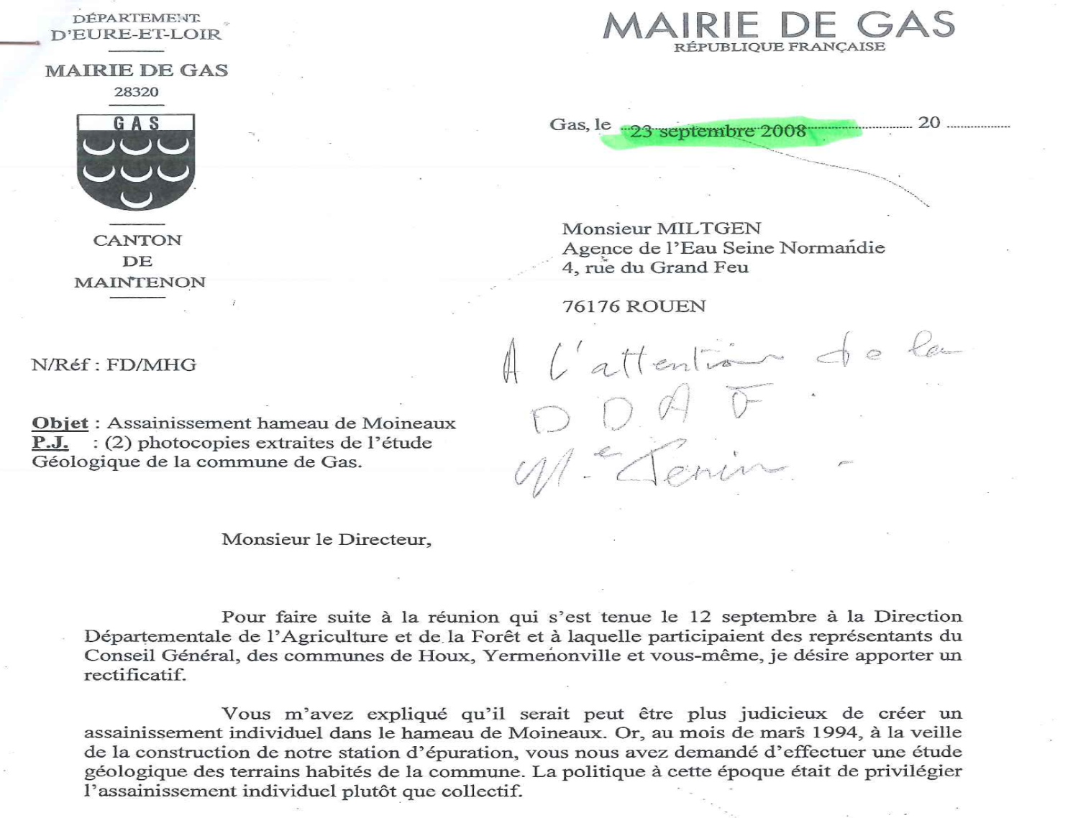
Courrier du Maire du 23/9/2008
Hameau de moineaux

Slide 8

Hameau de moineaux

Slide 9
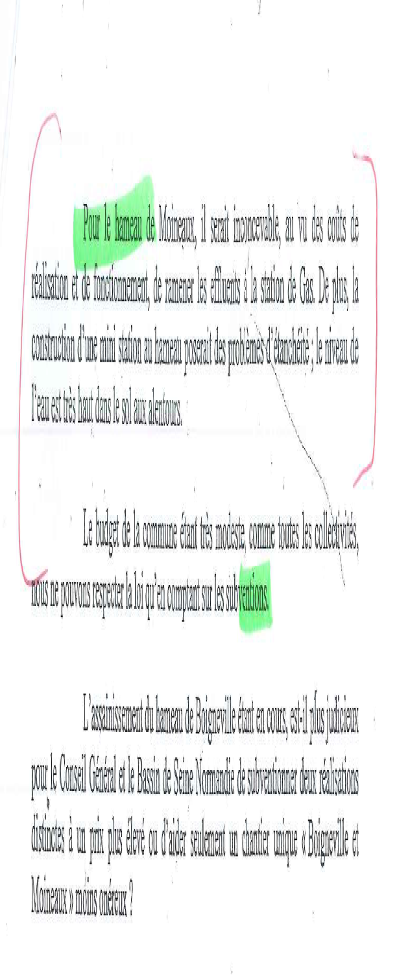
Hameau de moineaux

Slide 10
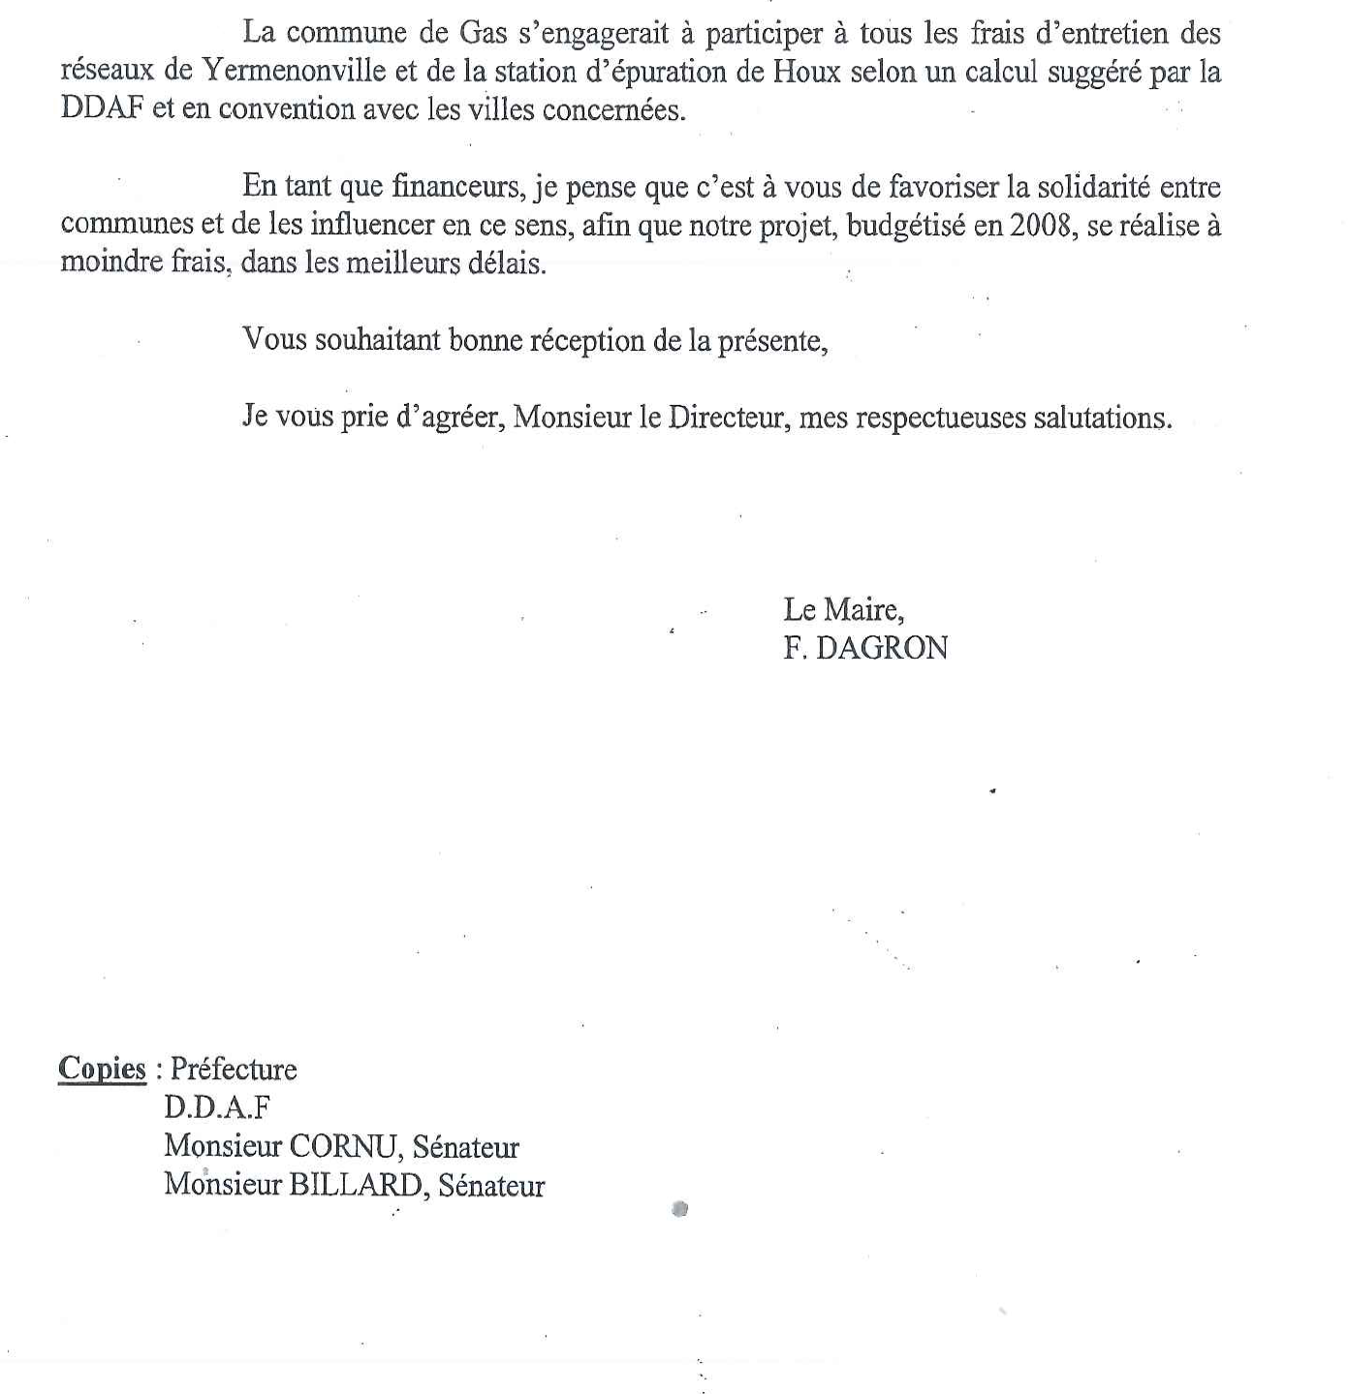
Hameau de moineaux
Par délibération 26/09/2008
 CONFIRMATION du REFUS de la commune de YERMENONVILLE

Slide 11
ASSAINISSEMENT NON COLLECTIF
ANC
SEULE
SOLUTION
Dès l’année 2008 ,,,
Hameau de Moineaux

Slide 12
COMMUNE DE GAS
contexte
Règlementa-tion
Étude de filière et de sol
QUESTIONS

Slide 13
CONTEXTE
Hameau de moineaux
22 installations d’assainissement non collectif non conformes aux normes en vigueur
(certaines sont situées en amont de zones sensibles : VOISE, zones ZNIEFF de type I et II, etc.), peuvent présenter un danger pour la santé des personnes ou un risque de pollution pour l’environnement.
(article L 2224-8 du code général des collectivités territoriales et l’article L 1331-1-1 du code de la santé publique),

Slide 14
Hameau de moineaux
Des travaux de remise aux normes , par les propriétaires, doivent être réalisés pour permettre de supprimer les dangers pour la santé ou les risques pour l’environnement.
Le conseil municipal a décidé de vous soutenir dans cette lourde tâche administrative et financière par la solution
« COMMANDE GROUPÉE »

Slide 15
HAMEAU DE MOINEAUX
Sur la base du volontariat il peut être confié à la Commune de Gas le soin de faire réaliser pour le compte du propriétaire les études et les travaux,
☞ Possibilité d’obtenir jusqu’à 60 % de subvention accordée UNIQUEMENT AUX COLLECTIVITÉS (AESN), une convention avec La commune de GAS devra être signée,

Slide 16


HAMEAU DE MOINEAUX
ENJEUX FINANCIERS
pour les propriétaires
Solution n° 1 : Etudes et travaux et contrôles gérés par les propriétaires
Solution n° 2 : commande groupée = jusqu’à - 60 % de coût en moins

Slide 17

RAPPEL DE LA RÈGLEMENTATION et ASPECT TECHNIQUE
COMMUNE DE GAS
Dans le cadre du SPANC
Sébastien DAVID
Jean-Baptiste COUDERT
Agence Technique Départementale d’Eure et Loir

Slide 18
Hameau de moineaux
1) La loi sur l’eau et les milieux aquatiques du 30 décembre 2006
  Art. 46 : entretien des installations par des personnes agréées; délai de 4 ans pour réhabiliter; modalités d’agrément des vidangeurs, d’entretien et de vérification de la conformité; accès aux propriétés par les agents du SPANC; diagnostic ANC obligatoire lors des ventes immobilières,
  Art. 54 : 1er contrôle avant le 31/12/2012; contrôles périodiques; compétences optionnelles des SPANC

Slide 19
Hameau de moineaux
2) La loi Grenelle II du 12 juillet 2010 (modificative de la LEMA) :
  Art 159 : contrôle de conception obligatoire pour les PC et les PA; contrôles périodiques tous les 10 ans maxi
  Art 160 : diagnostic ANC lors des ventes : à partir du 1er janvier 2011, daté de moins de 3 ans, obligation de réhabilitation dans l’année suivant l’achat

Slide 20

Hameau de moineaux
3) L’arrêté du 7 Mars 2012 : notamment les articles suivants :
Article 5
Article 13
Article 15
Article 18
4) Document Technique Unifié
de Août 2013 :
  Norme française rédigée par l’AFNOR
  (Association Française de Normalisation)
  Guide des règles de l’art à respecter
  pour l’installation des filières traditionnelles

Slide 21
COMMUNE DE GAS
5) L’arrêté du 27 Avril 2012 :
Pour les installations existantes
Vérifier l’existence d’une installation, son fonctionnement et son entretien
Évaluer les risques sanitaires et environnementaux et une éventuelle non-conformité
Si non existence d’éléments probants permettant de vérifier l’existence d’un ANC : possibilité pour le SPANC de mise en demeure pour réaliser un nouvel ANC

Slide 22
COMMUNE DE GAS
4- En cas de vente : la durée de validité du diagnostic est de 3 ans à compter de la date de réalisation du contrôle
5- Le délai de réalisation des travaux court à compter de la date de notification du document établi par le SPANC
Pour les installations neuves et réhabilitées :
1- Réalisation d’un examen préalable de la conception
2- Réalisation d’un rapport d’examen de conception remis au propriétaire
3- Vérification des travaux avant remblayage
4- Réalisation d’un rapport de vérification de l’exécution

Slide 23

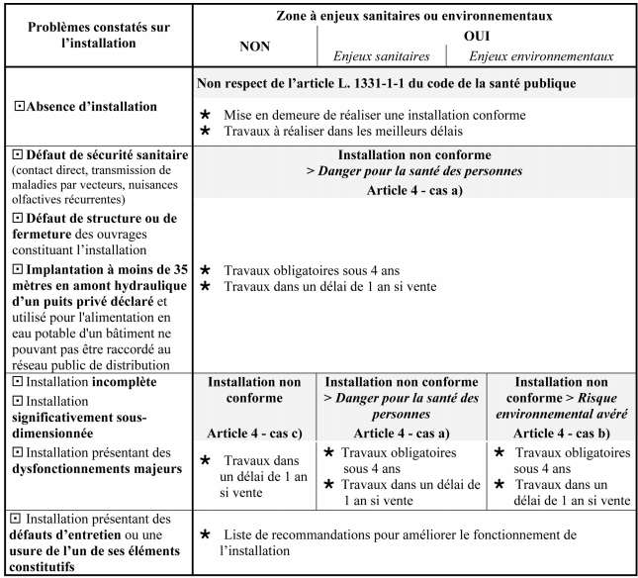
COMMUNE DE GAS
Non concerné

Slide 24
TRAVAUX de RÉHABILITATION
HAMEAU DE MOINEAUX
Installation Non conforme
Installation Sous-dimensionnée en fonction du nombre d’équivalent-habitants ou du nombre de pièces principales (1 PP= 1EH)

Slide 25
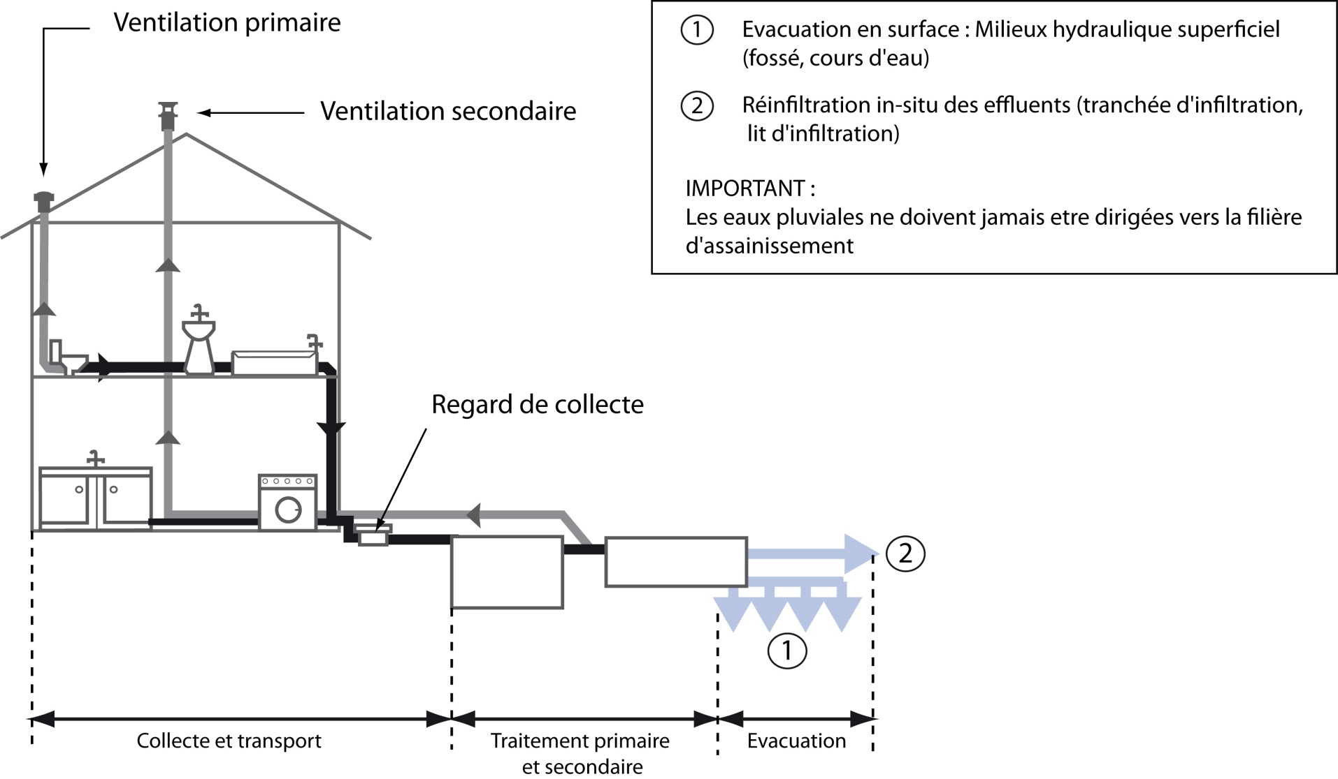
Schéma général d’un dispositif d’ANC
COMMUNE DE GAS

Slide 26
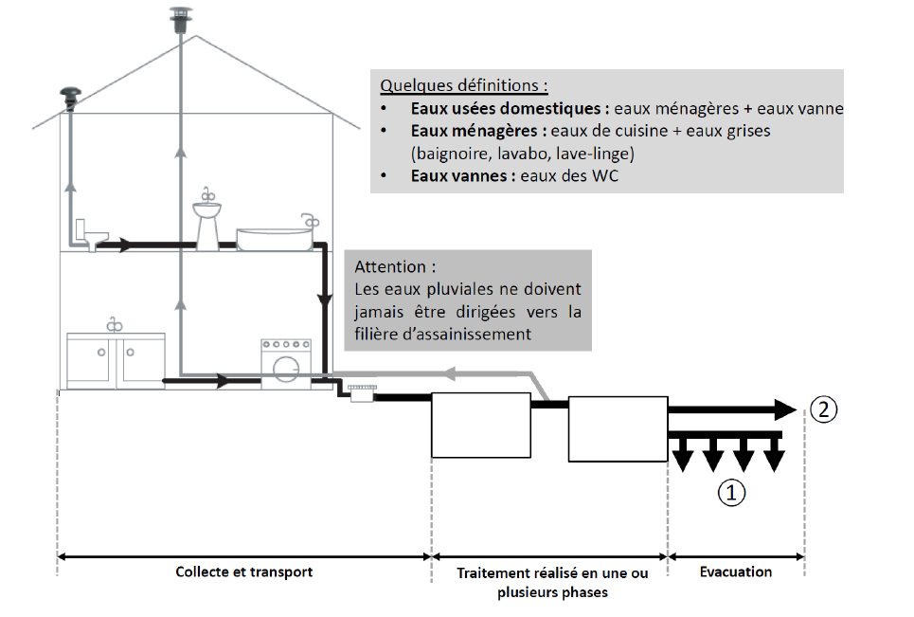
COMMUNE DE GAS
ASSAINISSEMENT NON COLLECTIF
Système d’assainissement effectuant dans la propriété, la collecte, le prétraitement, l’épuration et l’infiltration ou le rejet des eaux usées des habitations non raccordées à un réseau d’assainissement collectif (tout à l’égout).

Slide 27
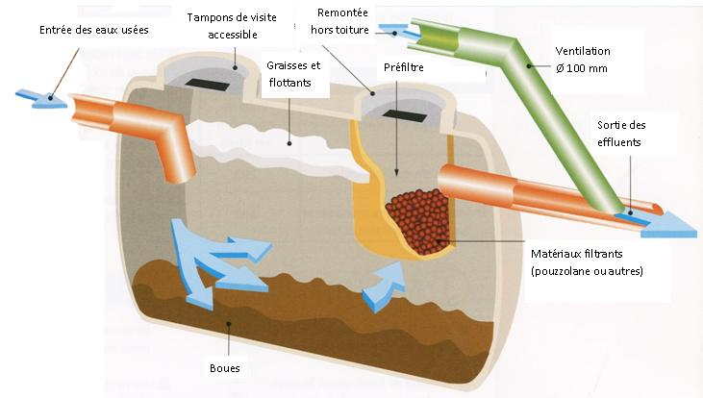
Le prétraitement ou traitement primaire
COMMUNE DE GAS
Schéma d’une fosse septique toutes eaux
Le dispositif de traitement primaire est le premier ouvrage d’une filière d’assainissement non collectif. Le type d’ouvrage de traitement primaire le plus répandu est la fosse septique. Elle réalise une première phase épuratoire, l’ensemble des eaux usées (eaux vannes et eaux ménagères) y est reçu afin qu’il y ait un dégraissage (les huiles et particules légères flottent) et un dessablage (les matières lourdes telles que les boues se déposent au fond de l’ouvrage). L’ouvrage de traitement primaire assure donc une décantation, une liquéfaction des matières et un début d’épuration.

Slide 28
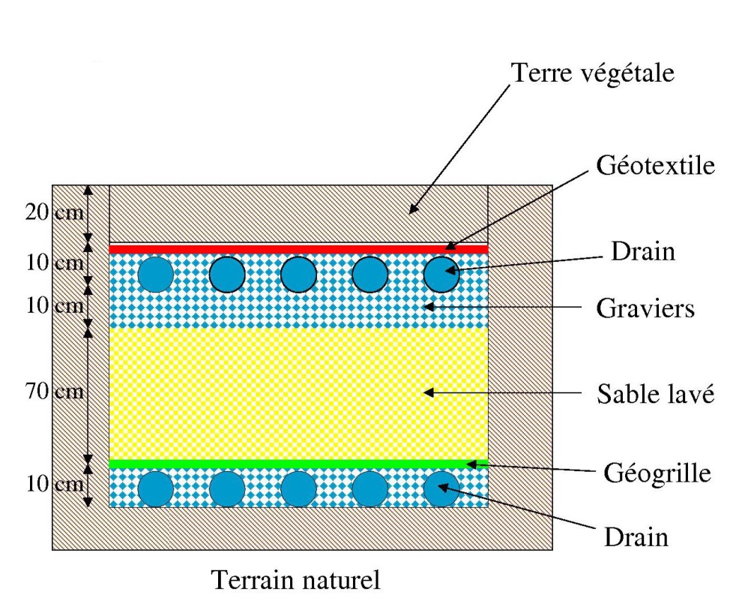
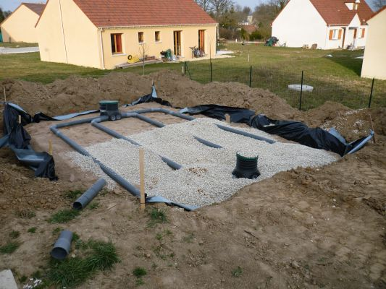
Le traitement secondaire
COMMUNE DE GAS
Le dispositif de traitement secondaire est le deuxième élément de l’assainissement non collectif, il assure l’épuration des eaux usées par l’intermédiaire des bactéries épuratrices, qui se développent naturellement dans le sol en place ou sur un support.
Filtre à sable avant recouvrement
Filtre à sable, coupe transversale

Slide 29
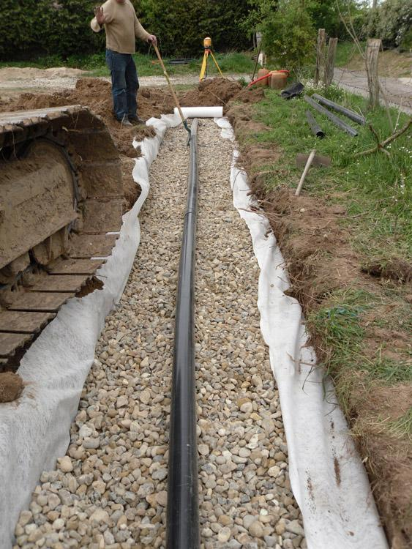
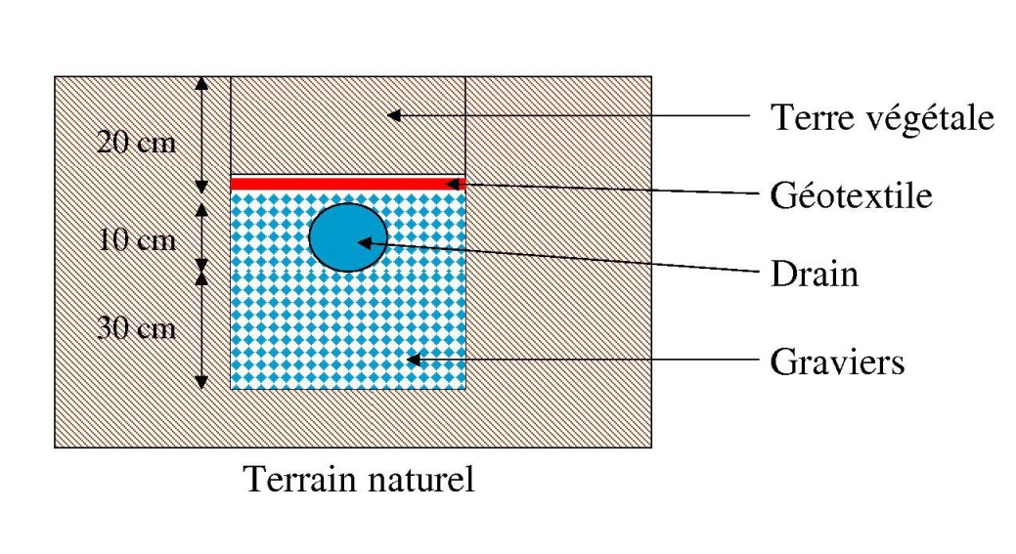
L’évacuation
COMMUNE DE GAS
L’évacuation des eaux usées traitées s’effectue de préférence par le sol ou sous-sol en place quand cela est possible, par infiltration ou irrigation souterraine de végétaux (non utilisés pour la consommation humaine).
En cas d’inaptitude du sol ou sous-sol (terrains imperméables notamment) et après récupération des eaux traitées, le rejet peut s’effectuer vers le milieu hydraulique superficiel, tels que les cours d’eau, rivières ou fossés, lorsque le milieu ne présente pas de sensibilité particulière à ce type de rejet.
Tranchée d’infiltration
avant recouvrement
Tranchée d’infiltration, coupe transversale

Slide 30
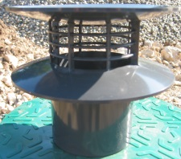
Les ventilations
COMMUNE DE GAS
Descriptif:
L’Arrêté du 7 septembre 2009 et le DTU 64-1 imposent un système d’extraction des gaz produits dans les ouvrages de prétraitements (notamment l’hydrogène sulfuré) : ce système se compose de deux ventilations appelées ventilation primaire et secondaire. Cette dernière doit être munie d’un extracteur statique (ou éolien) afin d’assurer la circulation d’air.
Évacuation des gaz
40 cm min
Extracteur statique
Prise d’air
1m minimum
Le piquage pour l’extraction des gaz doit être réalisé avec une canalisation de Ø100 mm en sortie de fosse toutes eaux.
Les canalisations d’extraction sont prolongées au-dessus de la toiture et des locaux habités en évitant autant que possible les coudes à 90°.
Cuisine...
ventilation primaire amont
WC...
ventilation secondaire
FTE

Slide 31
PHASAGES
DES OPÉRATIONS
COMMUNE DE GAS
Dans le cadre du SPANC

Slide 32
Hameau de moineaux
1ère phase déjà réalisée
Création du Service Public d'Assainissement Non Collectif (SPANC) - par délibération du 10 Avril 2012,
Une étude de faisabilité établie par la Société STGS et validée en 2013 fait ressortir que 22 installations doivent être réhabilitées.

Slide 33
Hameau de moineaux
13/2/2015 : délibération élargissant les compétences
Notamment en permettant d’élargir la compétence aux travaux de réhabilitation des installations d’assainissement non collectif à la demande des propriétaires
Novembre 2015 : Modification de zonage du POS enquête publique
2016 : commande groupée pour l’entretien et vidange

Slide 34
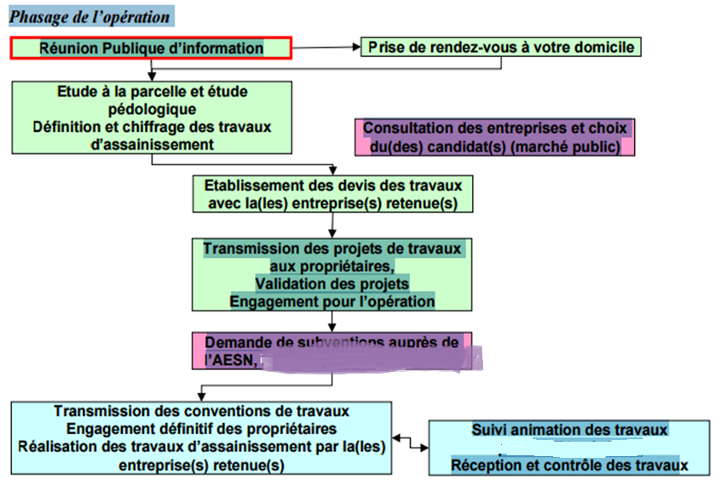
COMMUNE DE GAS
24 Mai 2016

Slide 35
2ème phase obligatoire :
- une étude de filières et de sol en vue du choix du système d’assainissement non collectif à mettre en place pour traiter les eaux usées domestiques de chaque habitation dans le cadre de la réhabilitation des installations
HAMEAU DE MOINEAUX
Les 4 types de filières principales
Les filières traditionnelles
Les tranchées d’épandage
Le filtre à sable
Les filières homologuées
Les filières « compactes »
Les microstations
Contrainte technique de parcelle sur MOINEAUX = une solution préconisée lors de l’étude

Slide 36
Hameau de moineaux
Mandater la commune pour faire réaliser les études pour le compte des propriétaires, (lettre d’engagement suivie d’une convention)
Le propriétaire paiera dans son intégralité la facture des études,
Le conseil municipal aura la possibilité de rétrocéder en totalité ou partiellement le forfait de 300 € (estimatif) correspondant aux frais de dossier alloué par l’AESN, le remboursement interviendra sous condition que le propriétaire s’engage à réaliser les travaux lors de la signature de la 2ème convention de mandat « réhabilitation des travaux »,

Slide 37
3ème phase à prévoir
HAMEAU DE MOINEAUX
Mandater la commune pour les travaux de réhabilitation de votre assainissement et pour l’obtention des subventions,
Signature d’une nouvelle convention,

Slide 38


SUBVENTIONS ET FINANCEMENTS
Le 10ème programme
de l’Agence de l’eau
Seine-Normandie
Révisé
Johanna Mesquita
Agence de l’eau Seine Normandie

Slide 39
Hameau de moineaux
Le 10ème programme de l’agence de l’eau s’inscrit plus que le précédent dans la mise en œuvre de la directive cadre sur l’eau (DCE 2000/60/CE) et du Schéma Directeur d’Aménagement et de Gestion des Eaux (SDAGE) adopté par le comité de bassin en octobre 2009.
L’atteinte de ces objectifs nécessite, au-delà des efforts constants à fournir dans la lutte contre les pollutions des activités économiques et des collectivités, une implication plus forte dans le « grand cycle de l’eau » (milieux aquatiques, protection des aires de captages…).

Slide 40
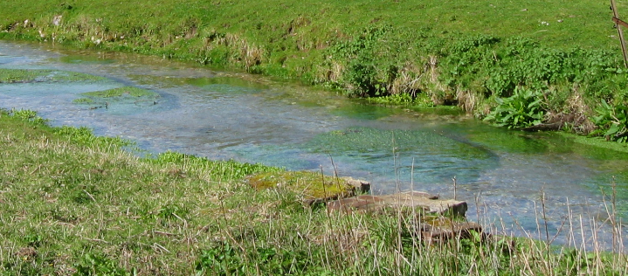
Hameau de moineaux
Le 10ème programme doit conduire à l’atteinte du bon état écologique sur les 2/3 des eaux de surface à l’échéance 2015, et également contribuer aux objectifs de bon état pour 2021.
2/3

Slide 41
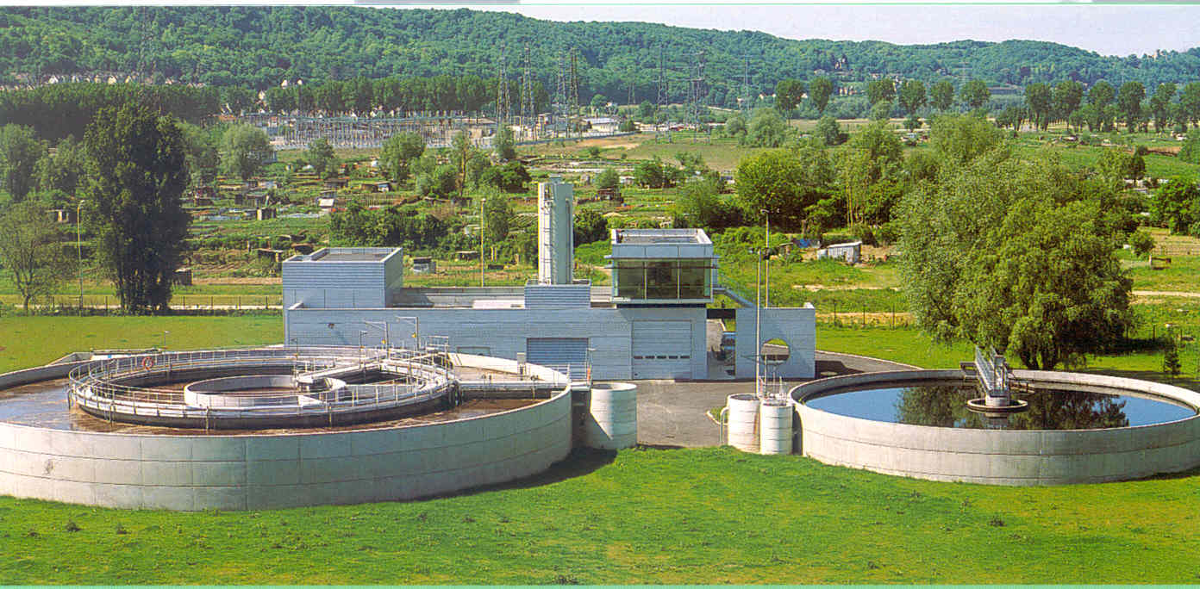
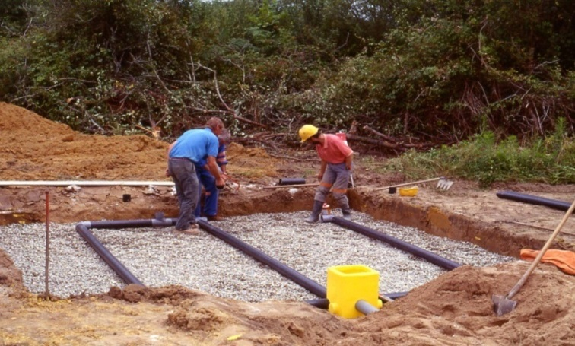
Hameau de moineaux
Station dépuration boues activées
Assainissement Non Collectif - Filtres à sables de distribution
Sélectivité des projets fondée sur l’intérêt vis-à-vis de l’objectif d’atteinte du bon état, sur la base du PTAP

Slide 42
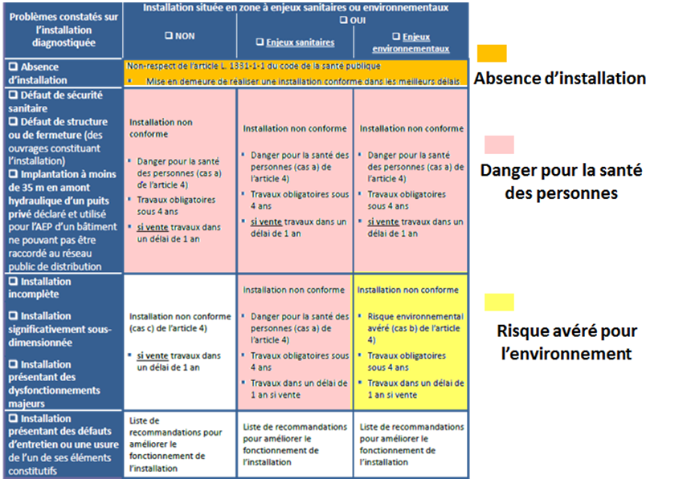
Réglementation 2012
Pas de zone à enjeux
environnementales

Slide 43
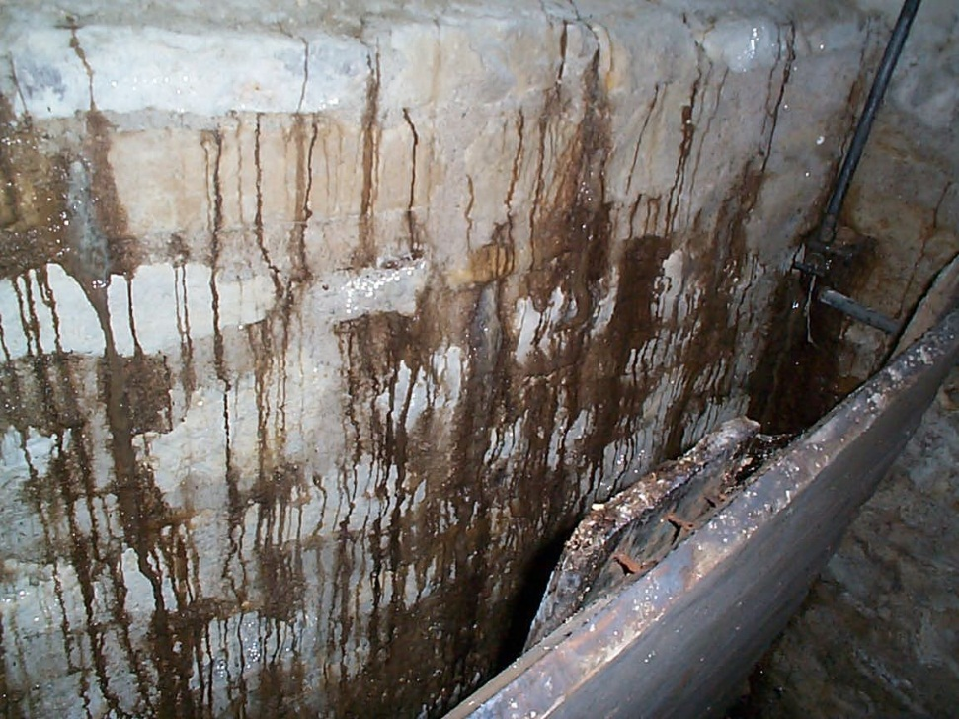
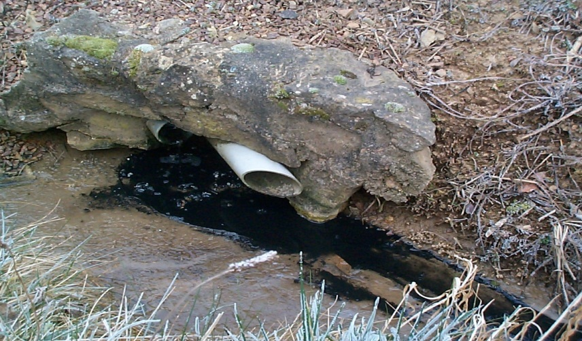
Hameau de moineaux
Actions aidées
L’objectif est de réduire l’impact des installations présentant des dangers pour la santé des personnes ou un risque avéré de pollution de l’environnement,

Slide 44
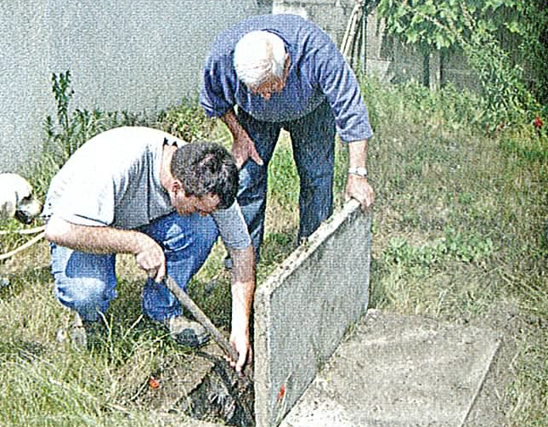
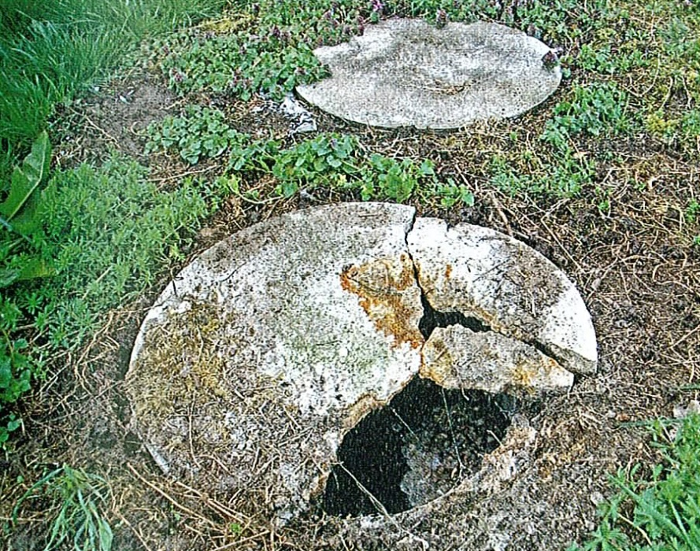
Hameau de moineaux
Actions aidées
Sont aidés les études, les travaux portant sur des opérations groupées permettant:
Le diagnostic de l’état des installations d’assainissement non collectif existantes

Slide 45
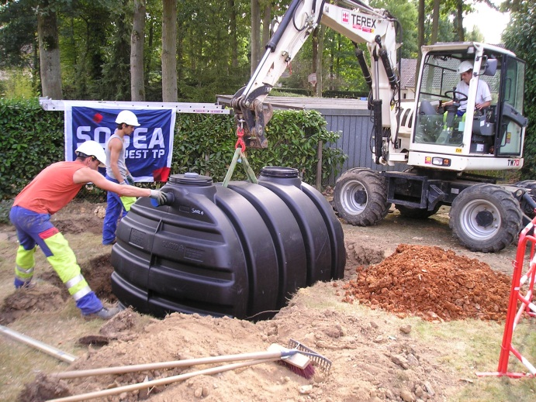
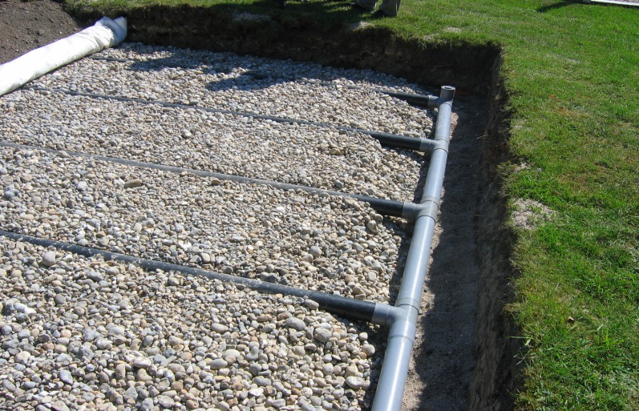
Hameau de moineaux
Actions aidées
Sont aidés les études, les travaux portant sur des opérations groupées permettant:
TRAVAUX
La réhabilitation des installations d’assainissement non collectif existantes identifiées non conformes, en privilégiant les installations présentant un danger pour la santé des personnes et/ou un risque environnemental avéré.

Slide 46

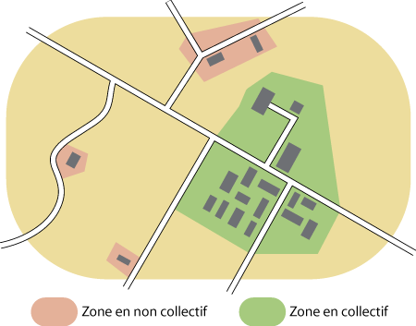
Hameau de moineaux
ZONAGE A JOUR
Réalisé sur la commune de GAS

Slide 47
Hameau de moineaux
Les subventions:
Nature des travaux | Taux d’aide (S= subvention A = avance)
Assainissement non collectif | S 60%
Animation | S 50%
Le prix plafond:
9500 € / installation avec 5 pièces principales
+ 1200 € / pièce supplémentaire
+ 1400 € pour un poste de relèvement
Contrôle diagnostic (1er contrôle) 100 € /contrôle

Slide 48


Hameau de moineaux
Démarche
Dépôt d’un dossier
Instruction
par l’agence
Circuit des aides
Avis conforme de la commission des aides
Signature de la Convention d’aide financière
Retour signé sous 3 mois
Possibilité d’engagement
du projet

Slide 49


HAMEAU DE MOINEAUX
Merci de votre attention
        www.eau-seine-normandie.fr

Slide 50
ENGAGEMENT pour lancement de la consultation des études
HAMEAU DE MOINEAUX
Lettre recommandée à la commune de GAS
Je soussigné M, Mme ,,,,,,,,,,,,,,,,,,,,,,,,,,,,,,,,,,,,,,,,,,,,,,,,,,,,,,,,,,demeurant à l’adresse suivante : ,,,,,,,,,,,,,,,,,,,,,,,,,,,,,,,,,,,,,,,,,,,,,,,,,,,,,,,,,
Et propriétaire de l’habitation située sur la parcelle n° ,,,,au Hameau de Moineaux sur la Commune de GAS 28320
M’engage à réaliser l’étude de filière et de sol et à régler la totalité de la facture,
Donne mandat à la Commune de GAS, maître d’ouvrage pour cette mission :
De solliciter et de recruter un bureau d’étude,
De payer la totalité de la facture de l’étude
De demander la rétrocession du forfait de 300 € correspondant aux frais de dossier alloué par l’AESN lors de la signature de la 2ème convention de mandat « réhabilitation des travaux »),
Fait à GAS, le ,,,,,,,,,,,,,,,,,,,,,,,,,,,,,,,
Mention « Lu et Approuvé
Signature du propriétaire
Modèle proposé

Slide 51
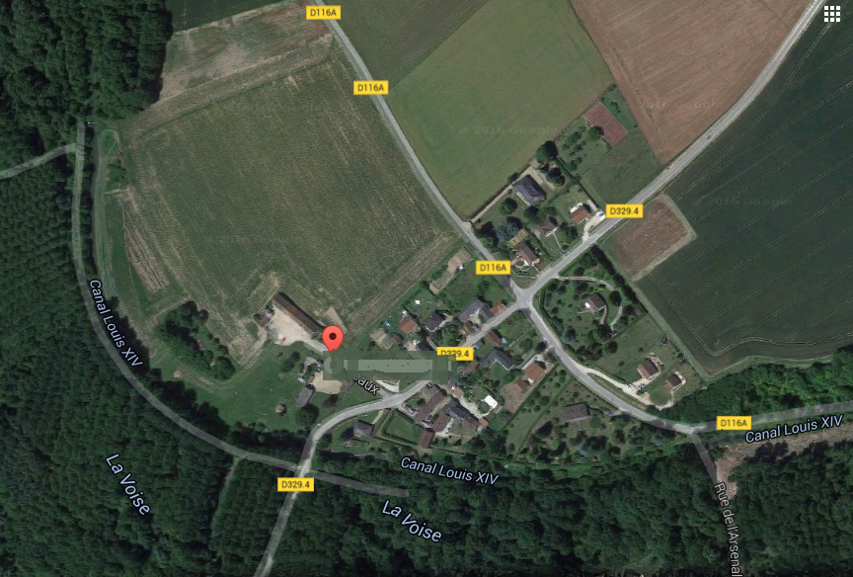

HAMEAU DE MOINEAUX
Merci
de votre attention

Slide 52
Documents annexés
HAMEAU DE MOINEAUX
Délibérations
Extrait de l’arrêté du 7 Mars 2012
Extrait de l'étude DDAF 13/5/2008

Slide 53
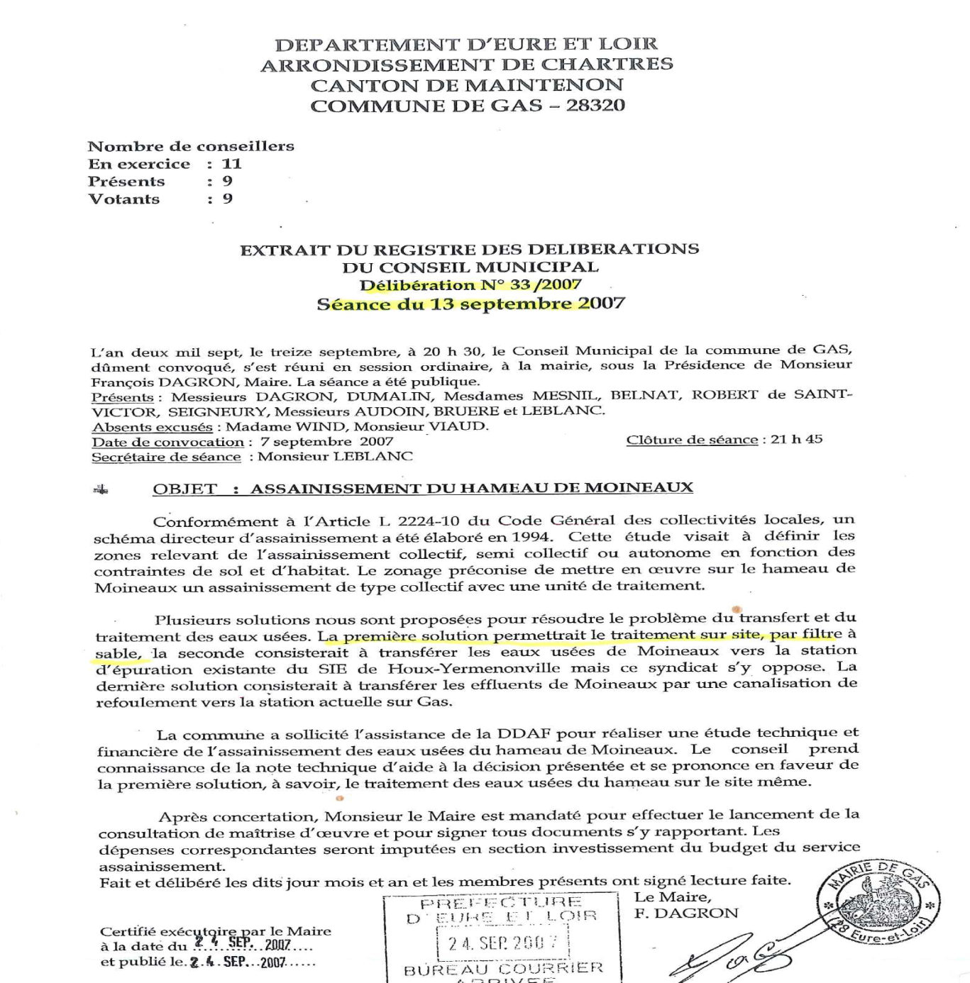
HAMEAU DE MOINEAUX

Slide 54
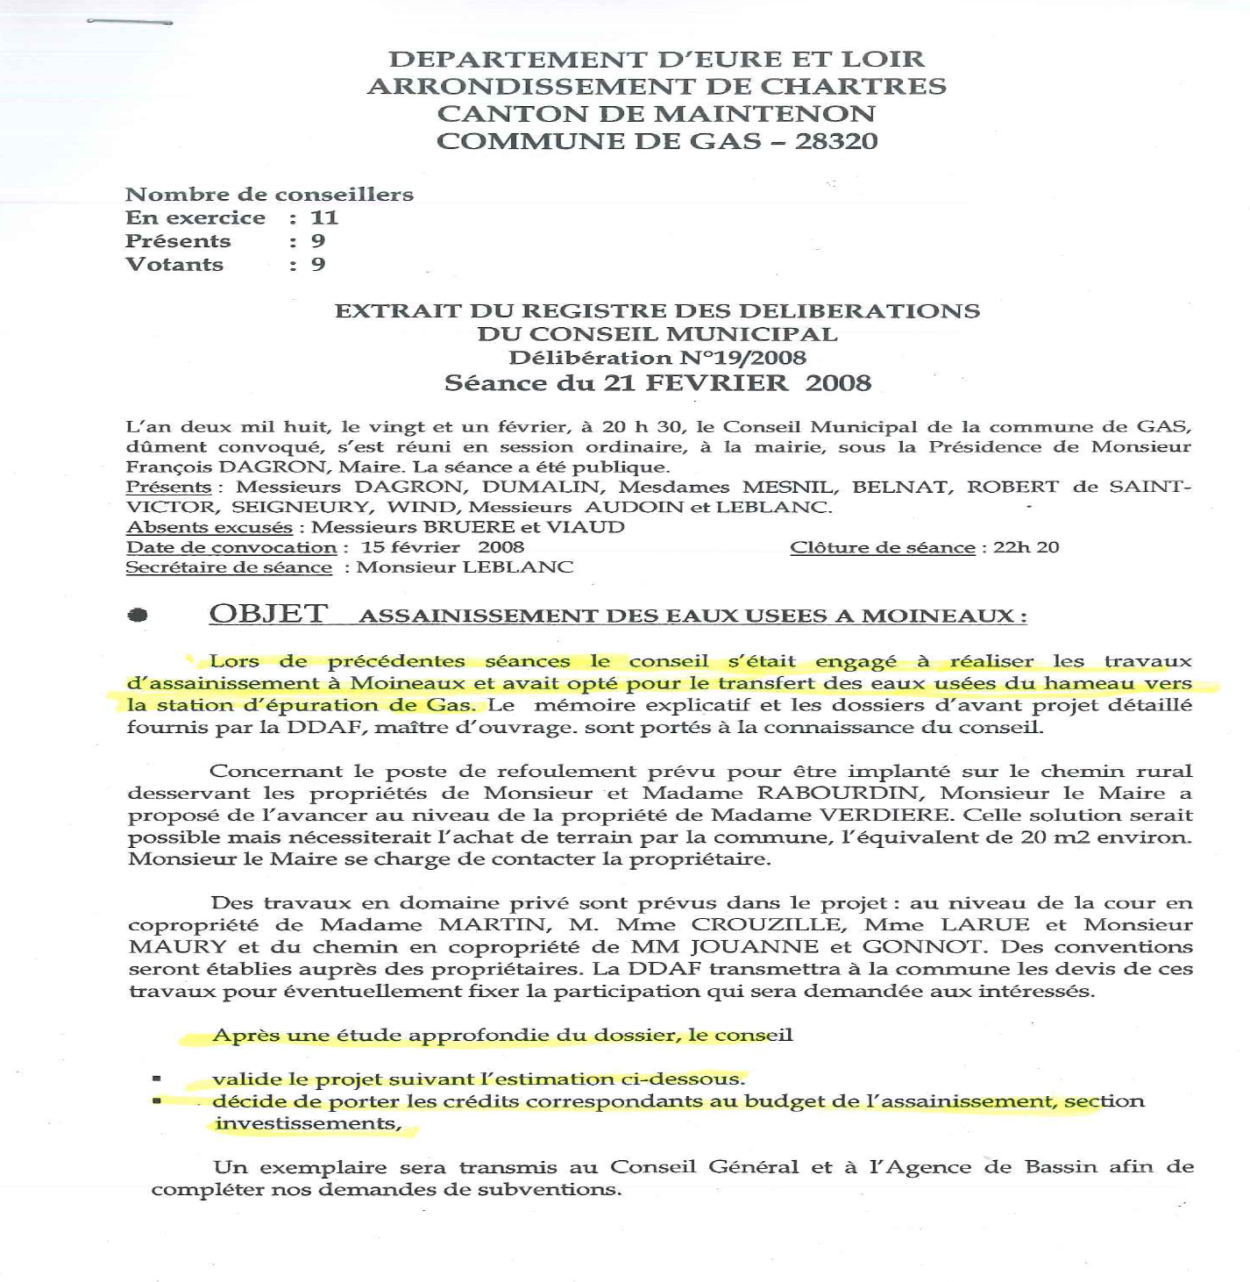
HAMEAU DE MOINEAUX

Slide 55
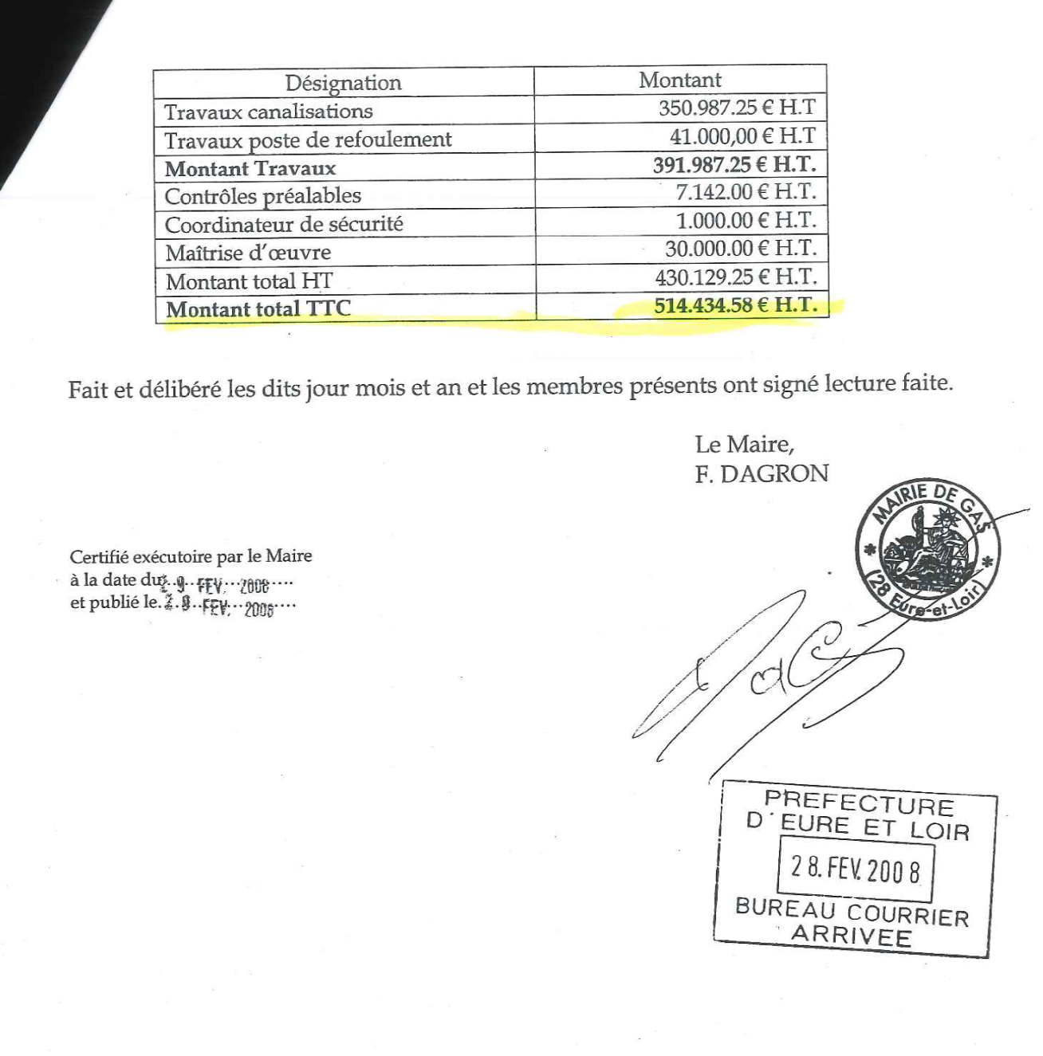
HAMEAU DE MOINEAUX

Slide 56
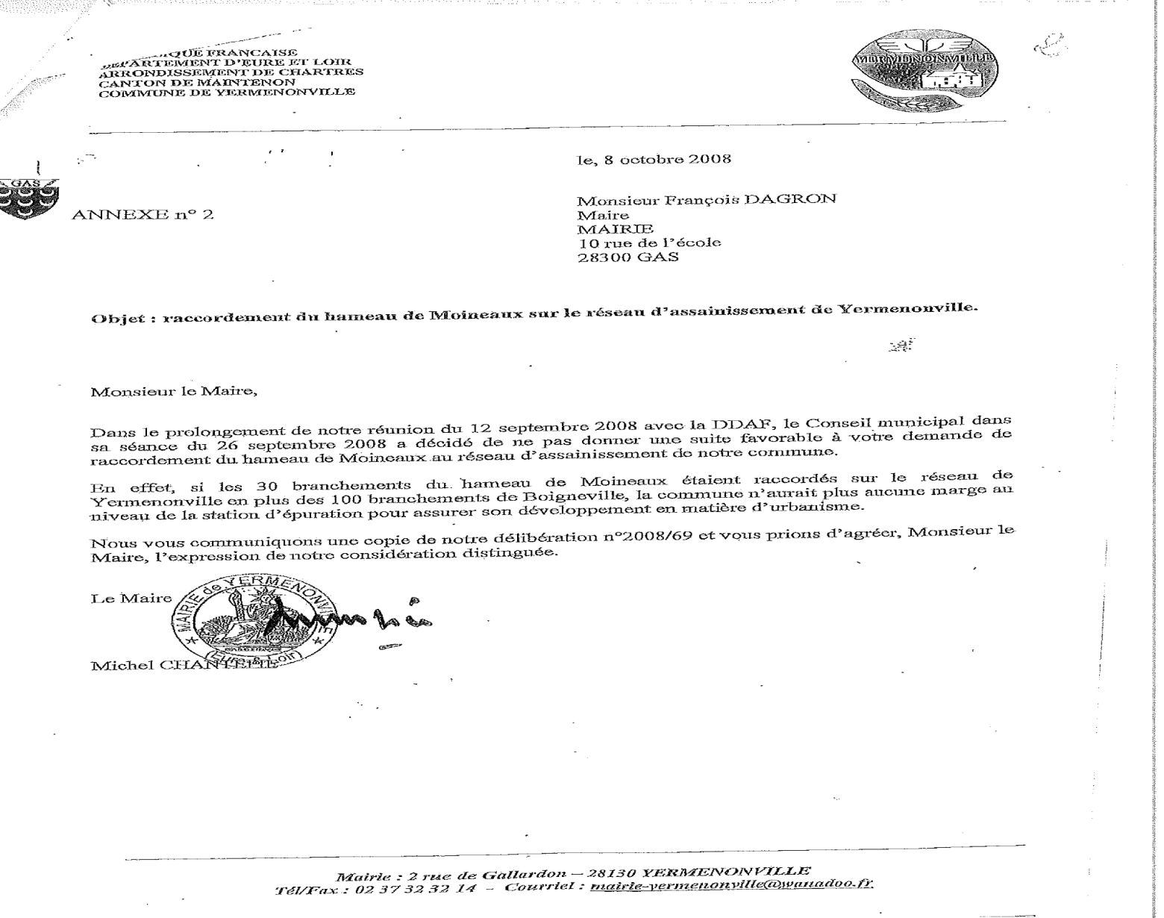
HAMEAU DE MOINEAUX

Slide 57
HAMEAU DE MOINEAUX

Slide 58
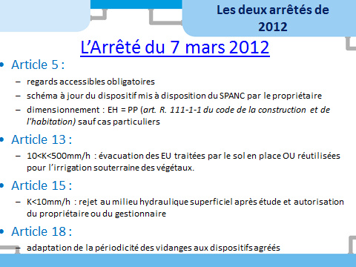
HAMEAU DE MOINEAUX

Slide 59
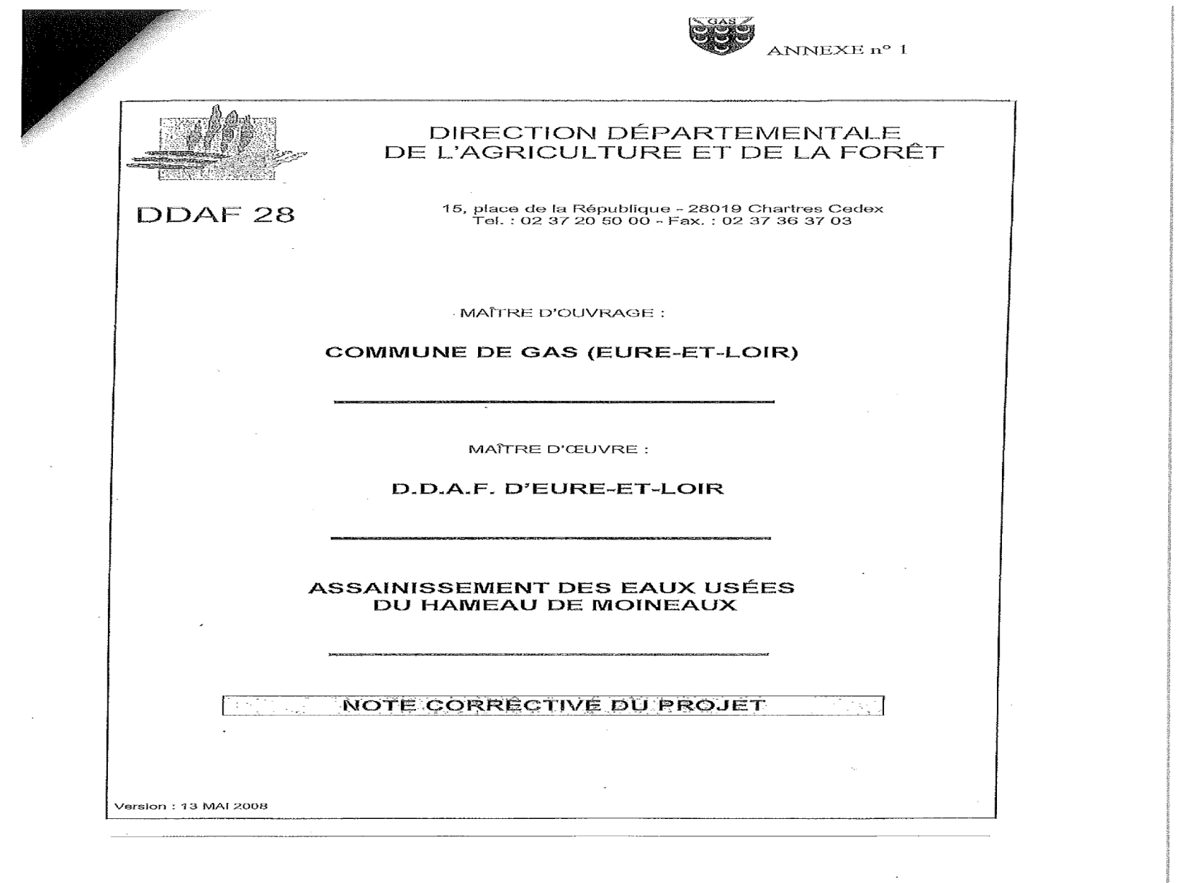
HAMEAU DE MOINEAUX

Slide 60
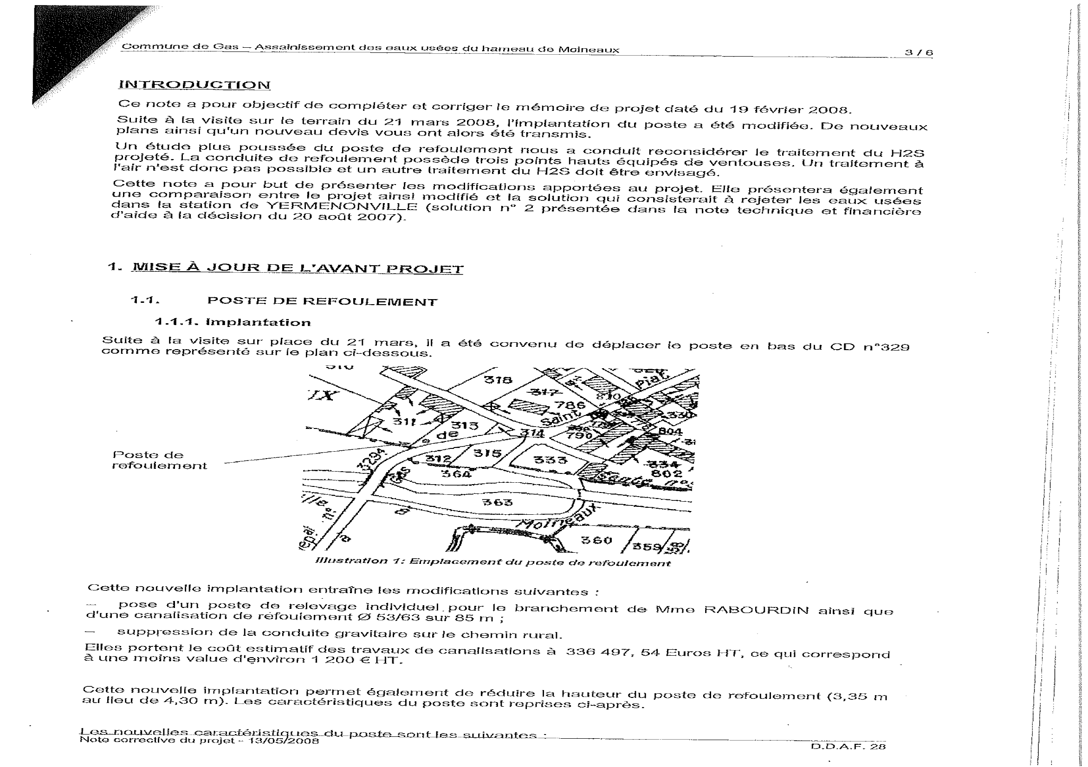
HAMEAU DE MOINEAUX

Slide 61
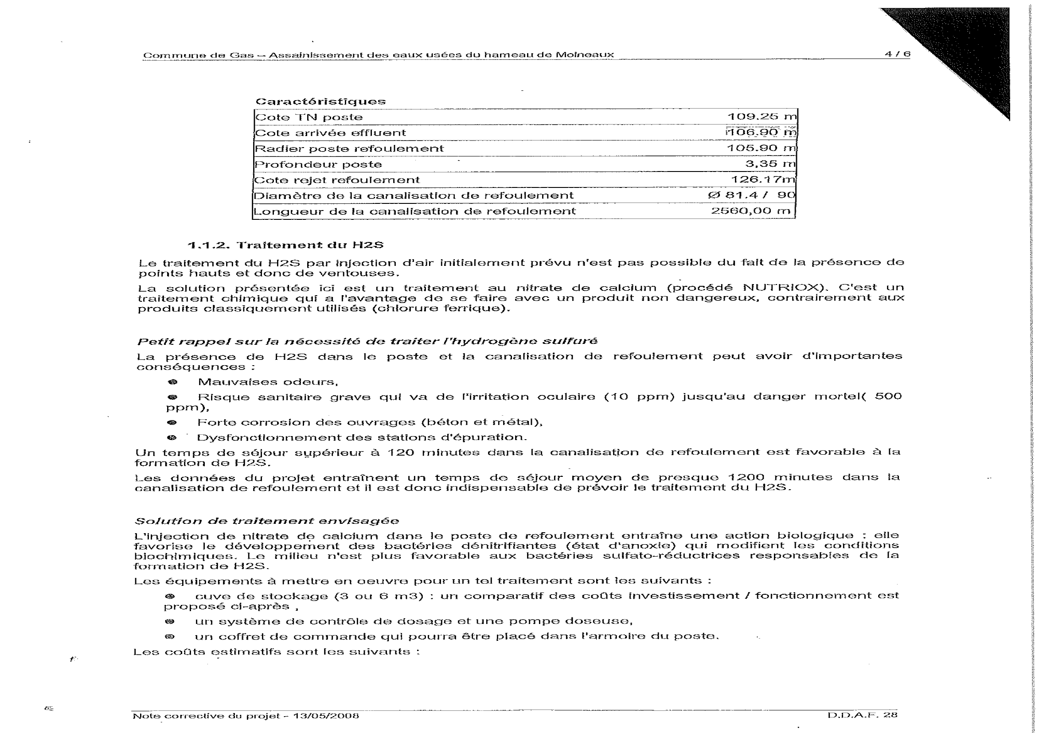
HAMEAU DE MOINEAUX

Slide 62
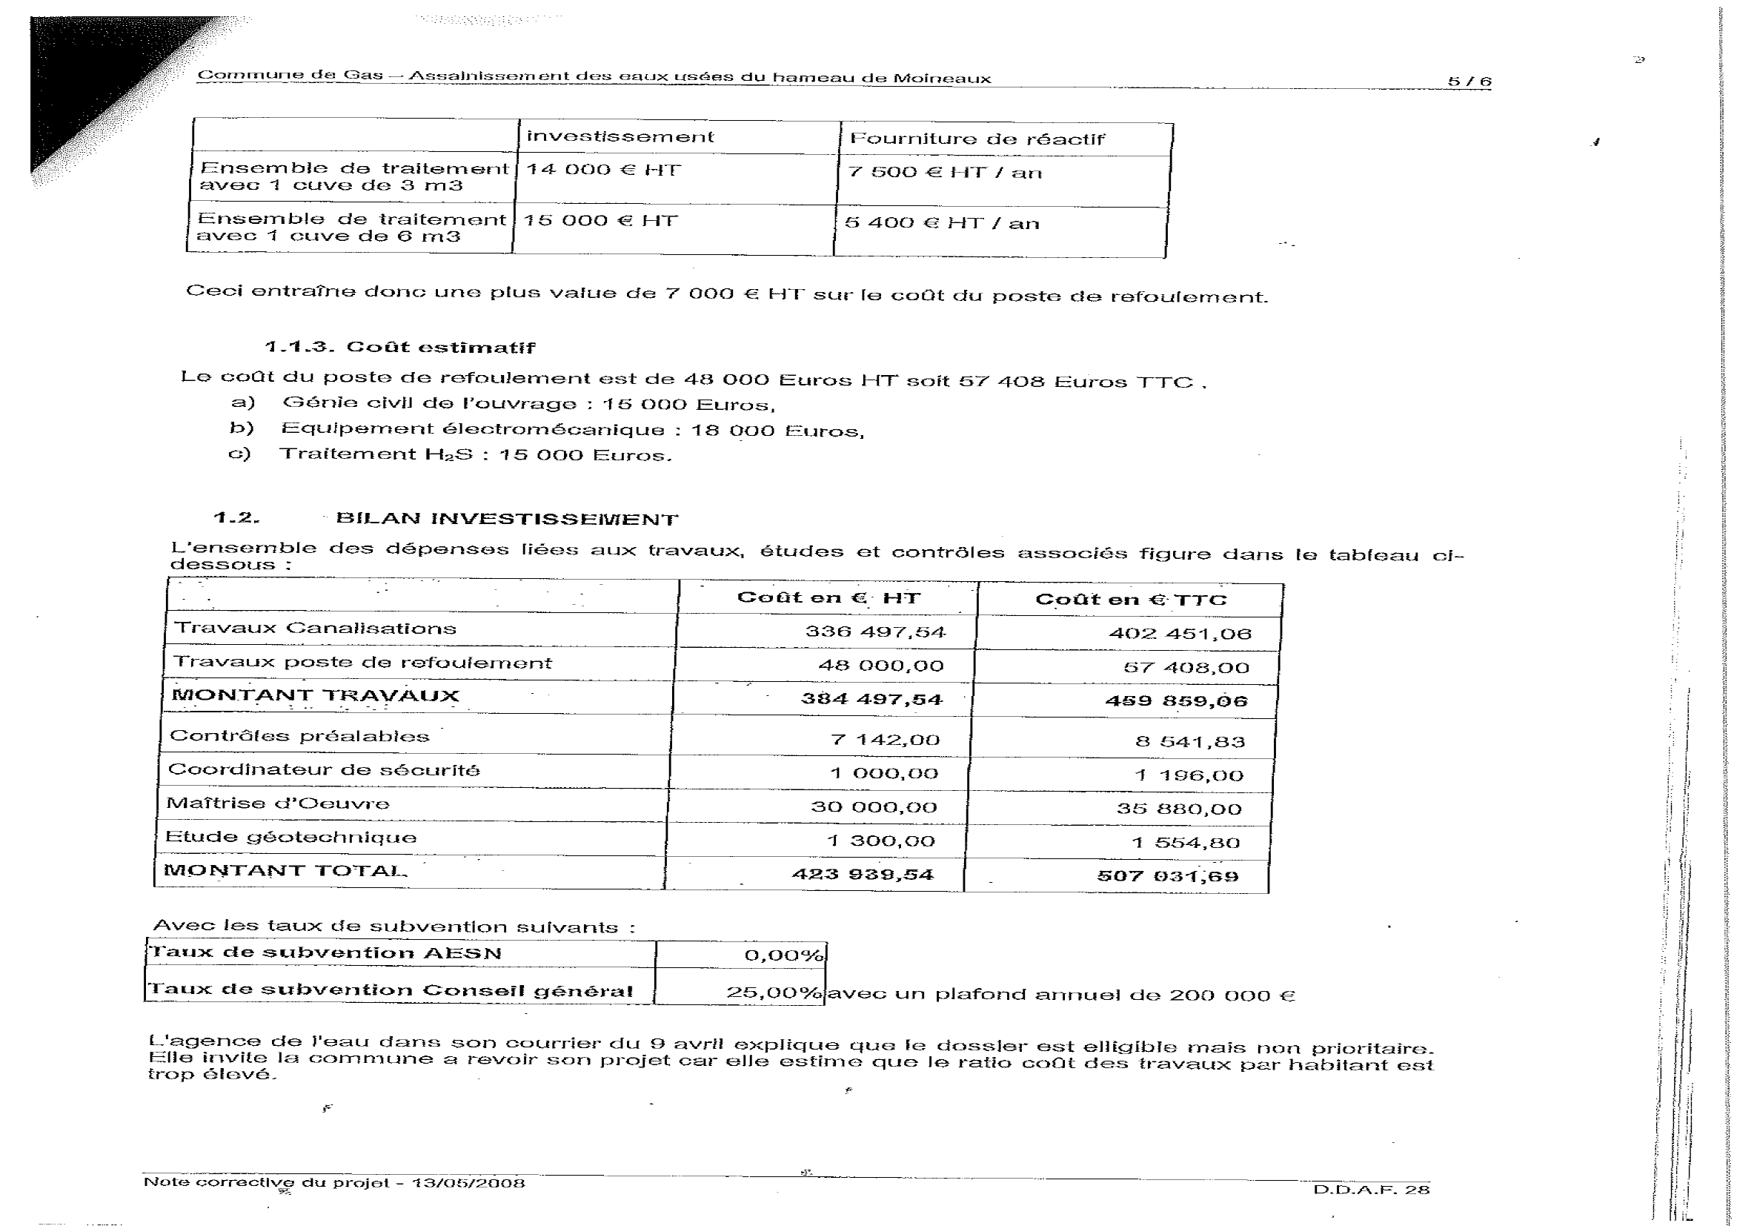
HAMEAU DE MOINEAUX

Slide 63
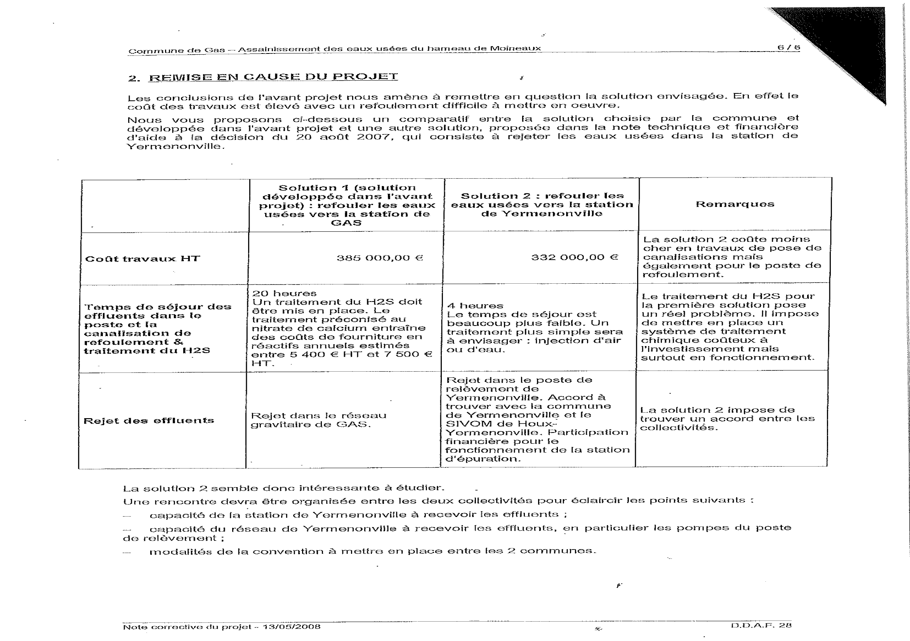
HAMEAU DE MOINEAUX

